Slide 1
第四周汇报
Hilti点云的局部仿真与导航验证
点云怎样变成小车能够使用的练习场地
Notes:
本周我做的是把Hilti点云的一小块区域变成机器人仿真的练习场地，再验证小车能否在里面接收目标、规划和运动。汇报按原理、实现、验证结果展开，不回顾上周的实验。
资料与证据：
C:/Users/Administrator/Documents/Codex/2026-10-26/https-github-com-xiaoyinne-1-git-2/outputs/week4_learning/第四周交付说明.md

Slide 2

本周问题：怎样在点云场景里测试导航
已有：三维点云PCD
它记录测量点的位置
尚未直接提供仿真碰撞体
需要补齐
导航使用的二维地图
仿真中的地面和障碍
本周目标：先建立局部简化环境，再验证单目标导航
02
Notes:
可以把它理解成先搭一个虚拟练车场。PCD像一份场地测量记录，小车的导航程序需要二维地图，Gazebo还需要真实参与仿真碰撞的物体。本周把这两部分补齐，再让机器人在其中运动。图中是实际运行的场景，蓝线为仿真雷达显示。
资料与证据：
C:/Users/Administrator/Documents/Codex/2026-10-26/https-github-com-xiaoyinne-1-git-2/outputs/week4_learning/validation/hilti_world_3d.png
C:/Users/Administrator/Documents/Codex/2026-10-26/https-github-com-xiaoyinne-1-git-2/outputs/week4_learning/build_world.py

Slide 3

输入处理：先选区域，再选高度段
输入7042489点，裁剪3.6米×5.6米的局部区域
XY决定地图覆盖哪里，Z决定哪些高度的点参与投影
本次参考Z段为−1.5至−0.8米。负值表示低于源点云坐标原点
03
Notes:
点云保留三维坐标。先选X从−2.2到1.4米、Y从−1.8到3.8米，再只选参考Z段中的点。本步骤主要使用XYZ，没有额外降采样。Z为负并不表示地下。源点云原点与真实地面之间的关系尚未标定，因此该范围不能直接叫作机器人的离地高度。
资料与证据：
C:/Users/Administrator/Documents/Codex/2026-10-26/https-github-com-xiaoyinne-1-git-2/outputs/week4_learning/project_slice.py
C:/Users/Administrator/Documents/Codex/2026-10-26/https-github-com-xiaoyinne-1-git-2/outputs/week4_learning/whole_map_overview.png

Slide 4
投影原理：每个格子统计选中点的数量
从上往下看，只保留选中点的XY位置
示例：同样大小的格子 | 落入的点数 | 本次输出
格子A | 8点 | 黑色，占据
格子B | 2点 | 白色，低于阈值
每格0.1×0.1米，每格至少5点标为占据
3.6÷0.1＝36列，5.6÷0.1＝56行，共2016格
白格仅表示该高度段点数不足，真实地面和楼梯等通行条件仍需另行判断
04
Notes:
这里的8点和2点是帮助理解规则的示例，不是额外实验数据。投影不是简单找所有点最密的地方，而是先固定区域、高度段和分辨率，再逐格统计。本次把不足5点的格子导出为白色，并作为仿真自由区域使用，这属于建模假设。它不能证明真实环境那里有可通行地面。
资料与证据：
C:/Users/Administrator/Documents/Codex/2026-10-26/https-github-com-xiaoyinne-1-git-2/outputs/week4_learning/project_slice.py
C:/Users/Administrator/Documents/Codex/2026-10-26/https-github-com-xiaoyinne-1-git-2/outputs/week4_learning/export_nav2_map.py

Slide 5

环境生成：同一份栅格生成地图和世界
hilti_cells.world：给Gazebo使用
393格对应393个碰撞体和393个外观体
map.pgm＋map.yaml
每个柱体0.1×0.1×1米，落在人工平地Z＝0
给Nav2使用：哪些格标为障碍
05

Slide 6

代价地图与车体通行空间
代价地图
融合静态地图和激光障碍
障碍附近增加膨胀代价
本次膨胀半径0.55米
小车尺寸
参考直径0.44米
07
Notes:
左侧是实际保存的地图与代价地图快照。膨胀代价鼓励路径远离障碍，并不表示半径0.55米内全部禁止通行。机器人有宽度，还需要定位控制余量。学生用Measure工具测到的一处缝隙是0.360397米，测线略斜。这只说明该处局部间隙小于当前参考直径，尚未证明它就是此前绕障失败的原因。
资料与证据：
C:/Users/Administrator/Documents/Codex/2026-10-26/https-github-com-xiaoyinne-1-git-2/outputs/week4_learning/validation/delayed_v0_20261029_141555/map_and_costmap.png
C:/Users/Administrator/Documents/Codex/2026-10-26/https-github-com-xiaoyinne-1-git-2/outputs/week4_learning/validation/measured_gap_20261029_144428/summary.json

Slide 7
导航原理：小车怎样从当前位置走向目标？
环节 | 本次使用的数据与程序
确定位置 | AMCL用地图和激光估计小车的位置与朝向
选择路线 | 全局规划器根据代价地图计算路径
执行运动 | DWB控制器计算速度，Gazebo执行小车运动
观察反馈 | 仿真激光与里程计持续更新，RViz显示结果
ROS2负责模块通信，RViz用于显示数据和发送目标
06
Notes:
地图和世界文件准备好之后，还要运行导航程序。AMCL回答我在哪里，规划器回答往哪里走，控制器回答当前该怎样转弯和前进。Gazebo提供仿真的雷达和里程计，并接收速度。机器人运动后新的观察再进入定位和控制。ROS2负责传递消息，RViz是监控操作面板。本次默认NavFn使用Dijkstra，控制器是DWB，没有把第五周A*切换写成已完成。
资料与证据：
C:/Users/Administrator/Documents/Codex/2026-10-26/https-github-com-xiaoyinne-1-git-2/outputs/week4_learning/restore_hilti.launch.py
C:/Users/Administrator/Documents/Codex/2026-10-26/https-github-com-xiaoyinne-1-git-2/outputs/week4_learning/第四周流程与知识梳理.md

Slide 8
导航结果：任务状态与实际终点距离
任务 | Action成功 | 位置≤0.25m | 实际终点距离(m) 均值 [最小,最大] | 朝向差范围(°)
短程 | 3/3 | 3/3 | 0.148 [0.143, 0.157] | 13.8–14.2
跨区域 | 3/3 | 2/3 | 0.242 [0.221, 0.273] | 14.4–14.8
绕障 | 3/3 | 3/3 | 0.226 [0.215, 0.238] | 14.1–15.9
测试条件：各类任务固定起终点，每轮重新启动仿真，独立运行3轮。
评价方法：分别记录任务状态、停稳后的实际终点距离和朝向误差。
09
Notes:
结果表采用实测记录：短程3/3 Action成功、3/3停稳后位置距离≤0.25米；跨区域3/3 Action成功、2/3位置达标；绕障调整后3/3 Action成功且3/3位置达标。绕障实际终点距离0.224796、0.237586、0.215327米，均值0.225903米，朝向误差约14.1、15.9、15.3度，额外0.25弧度即约14.3度朝向检查仅1/3达标。因此这里报告导航完成与位置距离，不称精确停靠。短程/跨区域与绕障起点不同，分别报告。原失败与中间配置记录保留，不能用本表宣称普遍稳定或算法优越性。
证据：C:/Users/Administrator/Documents/Codex/2026-10-26/https-github-com-xiaoyinne-1-git-2/outputs/week4_learning/validation/repeated_20261030_194814/results.json
C:/Users/Administrator/Documents/Codex/2026-10-26/https-github-com-xiaoyinne-1-git-2/outputs/week4_learning/validation/repeated_confirmation_20261030_231146/results.json

Slide 9
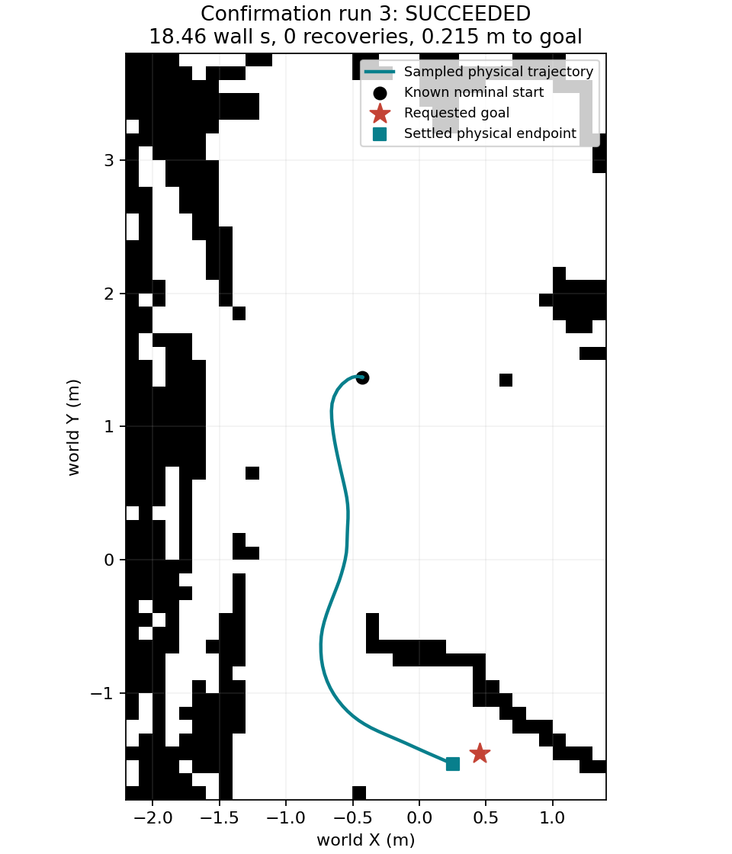
绕障案例：一次实际执行记录
确认第3轮：SUCCEEDED
起点 (−0.427, 1.370) 米
请求目标 (0.45, −1.45) 米
耗时18.46秒
实际终点距目标约0.215米
朝向误差15.3°
10
Notes:
本页替换旧40.89秒、3次恢复、定位估计距离0.227米的历史案例，使用第9页同一批确认中的第3轮。Action状态SUCCEEDED，墙钟18.459079秒，恢复0次；停稳后Gazebo实际终点距目标0.215327米，朝向差约15.3度。图中的曲线来自Gazebo实际位姿采样，圆点为起点，红星为请求目标，方块为实际终点。该轮满足位置检查，但朝向未满足额外0.25弧度检查，不称精确停靠。选择规则：成功确认轮中恢复最少，再按耗时最短。3轮均0恢复，第3轮耗时最短，完整统计仍见第9页。没有测量碰撞接触事件，0恢复不等于已证明零碰撞。
证据：C:/Users/Administrator/Documents/Codex/2026-10-26/https-github-com-xiaoyinne-1-git-2/outputs/week4_learning/validation/repeated_confirmation_20261030_231146/results.json

